Slide 1




五·四
青
年轻 拼搏 有为
青春正能量
年
----------------------------------------
xxx共青团团课
日期：××月××日
主讲人：×××
节

Slide 2
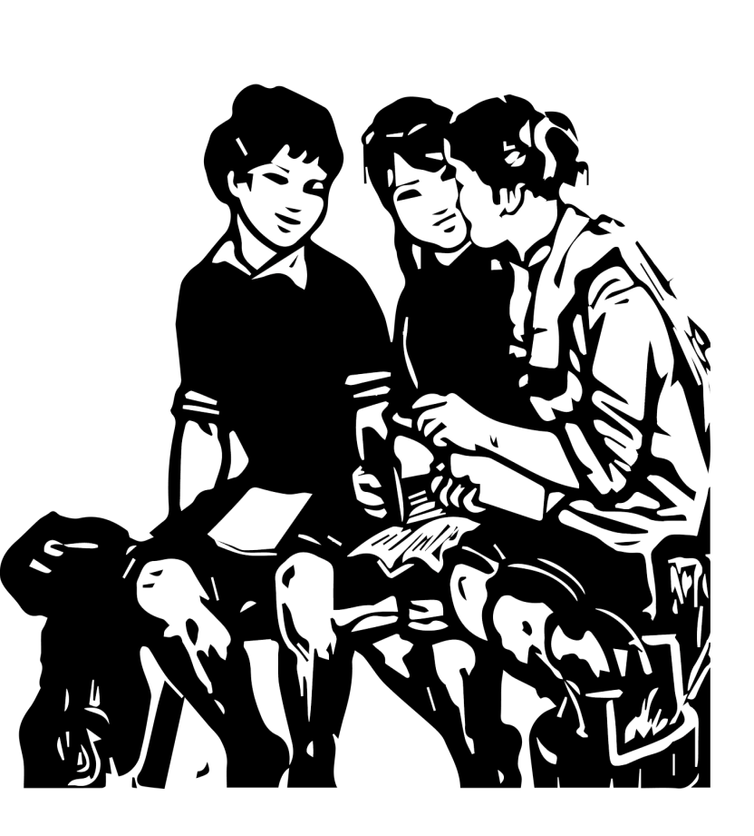
五四青年节的背景
目
五四青年节的意义
录
青春正能量
大学生现状
你的规划

Slide 3



章节·一
五
四
青
年
节
的
背
景

Slide 4
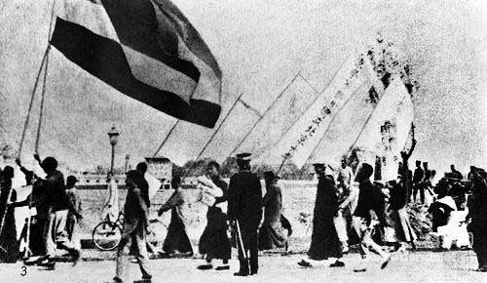
五四运动
五四运动是1919年5月4日发生在北京以青年学生为主的一场学生运动，广大群众、市民、工商人士等中下阶层广泛参与的一次示威游行、请愿、罢工、暴力对抗政府等多形式的爱国运动。是中国人民彻底的反对帝国主义、封建主义的爱国运动。五四运动是中国新民主主义革命的开端，是中国革命史上划时代的事件，是中国旧民主主义革命到新民主主义革命的转折点。

Slide 5

五四运动爆发
巴黎和会
爱国运动
拒绝签字
1
2
3
-------------------------
-------------------------
-------------------------
1919年4月，巴黎和会中国外交失败，将德国在山东所攫取的权益让与日本。
1919年5月4日，北京学生进行示威游行，各大城市也罢课、罢工、罢市加以响应。
北洋政府被迫释放被捕学生、罢免曹汝霖等卖国贼的职务、拒绝在《凡尔赛和约》上签字。
-------------------------------------------------------------------------------------------
五四运动促进了马克思主义在中国的传播及其与中国工人运动的结合，从而在思想上和干部上为中国共产党的建立准备了良好的条件。

Slide 6
章节·二
五
四
青
年
节
的
意
义

Slide 7
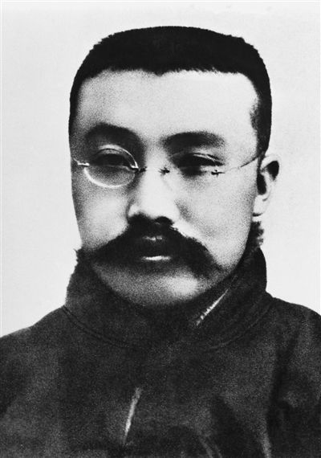

五四中的著名人物与贡献
“高举革命旗帜第一人”李大钊
------------------------------------------------
在“五四”前夕李大钊的文章第一次把“直接行动”公开提出来为即将来临的“五四”革命风暴发出了战斗讯号。
李大钊及团结在他周围的革命知识分子为五四运动进行了思想动员和组织准备。
李大钊是五四运动的直接指导者和参与者。

Slide 8
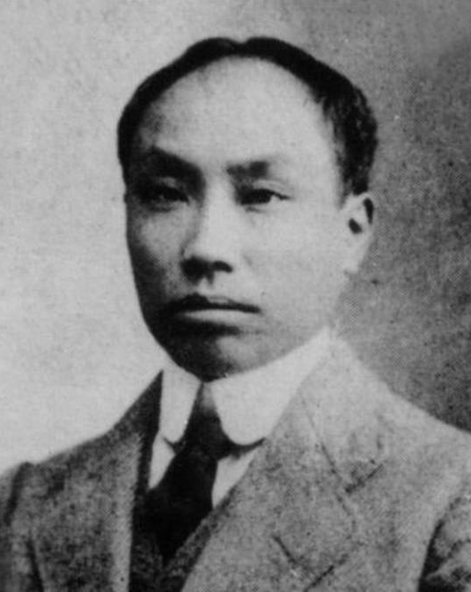
五四中的著名人物与贡献
“五四运动时期总司令”陈独秀
------------------------------------------------
由陈独秀发起的新文化运动为五四运动奠定了思想基础。
陈独秀和《新青年》杂志，为五四运动培育出了一大批骨干力量。
从五四运动时期来说，陈独秀是马克思主义的积极传播者。
陈独秀是五四运动的思想指导者和精神领袖。

Slide 9
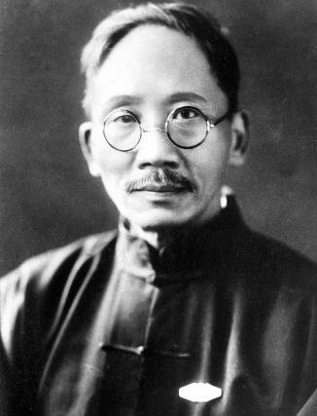
五四中的著名人物与贡献
摇动五四摇篮的蔡元培
------------------------------------------------
五四精神是“科学与民主”。蔡元培是将教育科学化的第一人，也是推行大学管理民主化的第一人。
他支持日益兴盛的新文化运动，提倡白话文，赞成文学革命，反对封建复古主义，倡导以科学和民主为内容的新思潮。他的努力终使北大成为“五四”时期新文化运动的中心。

Slide 10
五四精神
爱国
民主
进步
科学
振兴中华民族
--------------------------------------------------------------------------------------------------
爱国主义是五四精神的源泉，民主与科学是五四精神的核心，勇于探索、敢于创新、解放思想、实行变革是民主与科学提出和实现的途径，理性精神、个性解放、反帝反封建是民主与科学的内容。而所有这些，最终目的都是为了振兴中华民族。

Slide 11
青年节的意义
1/ 纪念“五四运动”
“五四青年节”包含着两层含义 :一是纪念“五四运动”，一是作为青年的节日。“五四青年节”实际上已固定成一种文化符号，具有象征意义。其象征意义主要是对国家命运的担当，对社会问题的激情破解，对各行各业的唤醒与创造。
2/ 是青年的节日
3/ 文化的符号

Slide 12
章节·三
青
春
正
能
量

Slide 13

精神小谈
1/青年是我们的未来，是我们的希望。 —— 斯大林
2/青年的敏感和独创精神，一经与成熟科学家丰富的知识和经验相结合，就能相得益 彰。 —— 贝弗里奇
3/青年时期是豁达的时期，应该利用这个时期养成自己豁达的性格。 —— 罗素
4/白日莫闲过，青春不再来。 —— 林宽

Slide 14

精神小谈
5/青春啊，永远是美好的，可是真正的青春，只属于这些永远力争上游的人，永远忘我劳动的人，永远谦虚的人！ —— 雷锋
6/ 青年者，人生之王，人生之春，人生之华也。 —— 李大钊
7/青春如初春，如朝日，如百卉之萌动，如利刃之新发于硎，人生最宝贵之时期也。青年之于社会，犹新鲜活泼细胞之在身。—— 陈独秀

Slide 15

正能量事迹
针灸学院中医学针灸日语方向七年制班xx同学，敬老爱幼热心公益，大学四年坚持为家乡做奉献。他利用假期到老年公寓和空巢老人、残疾老人、高龄老人家中为他们提供生活照料，帮他们洗衣做饭，打扫卫生;为养老院的入住老人建立健康档案，宣传健康保健和应急救助知识，为他们送去慰问品; 建设和维护老年人活动网站。几年来，参加志愿者活动上百次，在他的影响和感召下，有1万余名大学生参加到淄博市敬老志愿者队伍中。

Slide 16




正能量事迹
现在，刘亮担任家乡山东省淄博市关爱帮扶老年人协会大学生“学雷锋、三关爱”志愿服务队队长并负责网站宣传、志愿者招募及注册工作。20xx年被中共淄博市委宣传部、市老龄委、市文明办等6部门授予孝感淄博模范人物荣誉称号，20xx年被淄博市文明办、淄博日报社、市广电等5部门授予淄博市敬老志愿服务十大模范人物荣誉称号，20xx年被淄博市文明办推荐为淄博好人候选人。

Slide 17
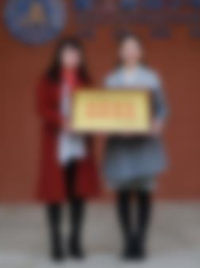
正能量事迹
刘亮作为当代大学生敬老爱老的楷模，在公益事业上以年复一年的无私奉献，无怨无悔热心于公益事业，全心全意为老年人服务，用不平凡的行动感动我们每一个人，弘扬尊老、敬老、爱老、助老的中华民族传统美德，体现出作为一名志愿者身上的使命感和责任感，在社会上传为佳话。

Slide 18
章节·四
大
学
生
的
现
状

Slide 19
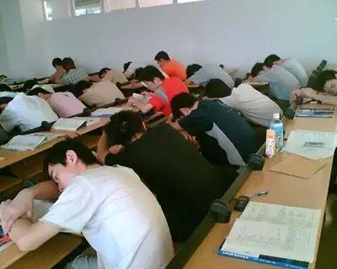
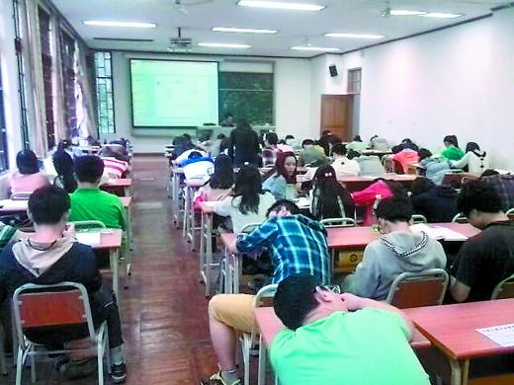
大学生上课状态

Slide 20
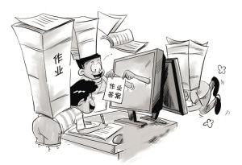
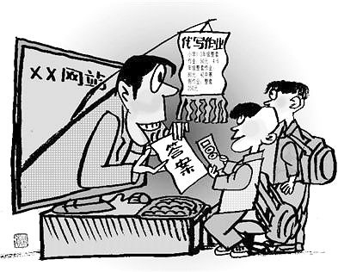
大学生学习态度

Slide 21
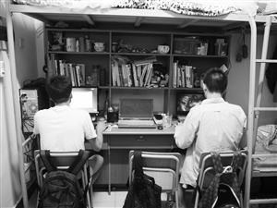
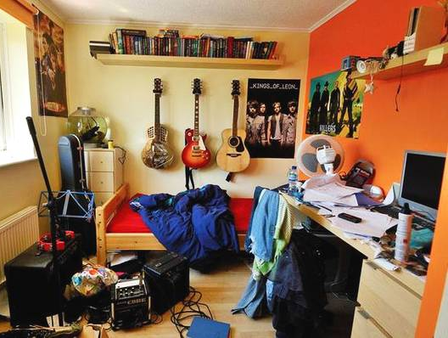
宅男 宅女

Slide 22
章节·五
你
的
规
划

Slide 23
你的规划
1/如果能重来，你怎样规划你的大学生活？
2/生活是不能重来的，你怎样对今后的生活做出规划？
3/你的梦想是什么？

Slide 24
你的规划
4/为了实现梦想，你会怎么做？
5/往后的大学生涯中，你如何做好自己的规划？
6/你对学校/老师/同学/家长的期望是什么？

Slide 25
青
五·四
感谢观看
年
节

